Slide 1
KADINA VE ÇOCUĞA YÖNELİK ŞİDDET
BİRECİK
REHBERLİK VE ARAŞTIRMA
MERKEZİ
Notes:
Hazırlanan sunum, ortaokul 7 ve 8. sınıf ile lise düzeyindeki öğrencilerin seviyesine uygun olarak hazırlanmıştır.

Slide 2
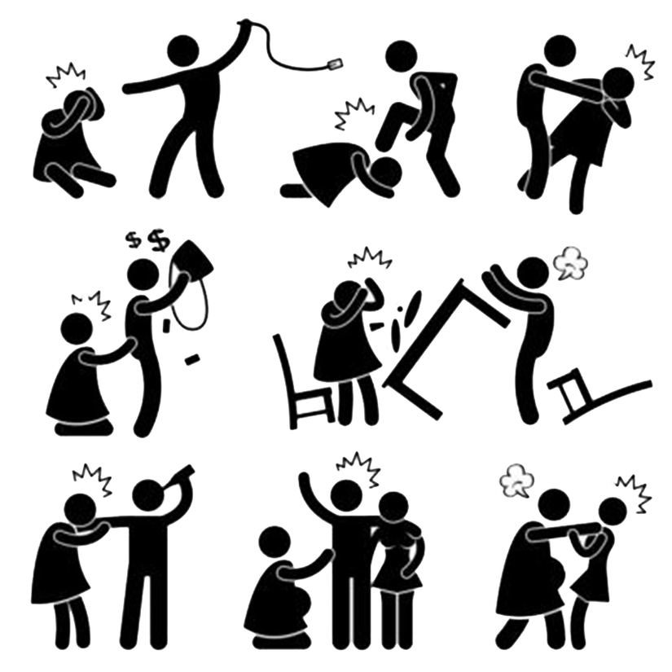
ŞİDDET NEDİR?
Şiddet, bir kişi veya gruba yönelik; mağdurun bedensel bütünlüğüne, mallarına veya simgesel ve kültürel değerlerine zarar verecek şekildeki her türlü davranıştır.
Şiddet, insan yaşamının her alanında karşılaşılan ve dünyada giderek önemli duruma gelen bir toplum sağlığı sorunudur. Şiddet aynı zamanda insan hakları ihlalidir.

Slide 4
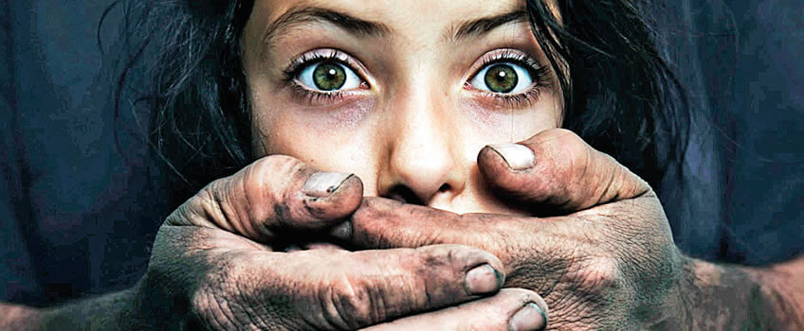
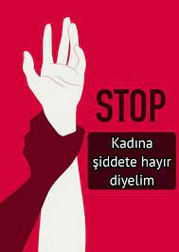
Şiddetin Nedenleri?
a) Toplumsal Nedenler;
Hızlı sosyal değişimler,
Ekonomik eşitsizlikler,
Toplumsal cinsiyet eşitsizliği,
Yoksulluk ve işsizlik,
Yasaların uygulanmasındaki yetersizlikler,

Slide 5
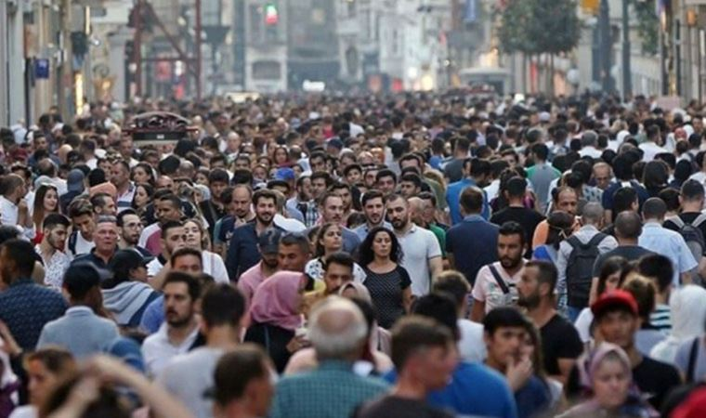
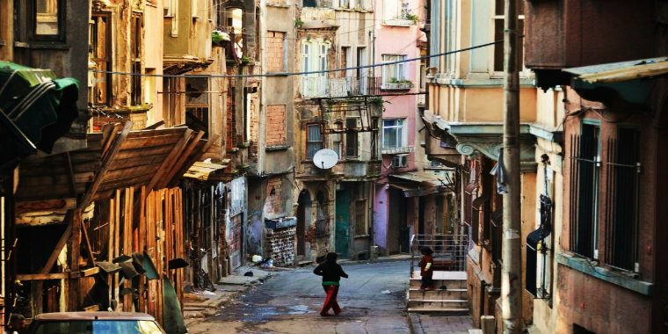
Toplumsal Nedenler…
Yüksek suç işleme oranları,
Yüksek düzeyde ikamet yeri değişiklikleri,
Şiddeti pekiştiren kültürel normlar,
Ateşli silahlara erişimin kolay olması,
Şiddete özendiren film ve dizilerin varlığı,
Mağdurlara yönelik hizmetlerin yetersizliği vb.
koşullar şiddetin toplumsal nedenleri arasında yer alır.
Notes:
Şiddeti pekiştiren kültürel normlar;
“Kız çocuğu dışarıda fazla durmamalı”, “fazla gülmemeli”, “her istediğini giyinmemeli”, “her istediğini yapmamalı” vb. şeklinde yazması gayet uzun bir liste de kız çocukları ve kadınlar için olan değer yargılarını göstermektedir.

Slide 7
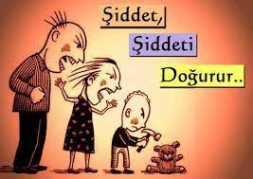
Aile İle İlgili Nedenler…
b) Aile İle İlgili Nedenler;
Yetersiz anne-babalık becerileri,
Aile içinde şiddet görmüş olmak,
Evlilikte uyumsuzluk,
Anne-babayla çatışmaların şiddetlenmesi,
Ev halkının sosyo-ekonomik durumunun düşük olması,
Şiddete meyilli arkadaşların varlığı vb. unsurlar şiddetin ailesel nedenleri arasında yer almaktadır.

Slide 8
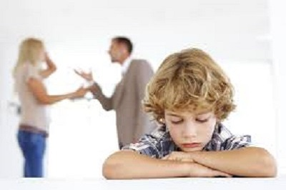
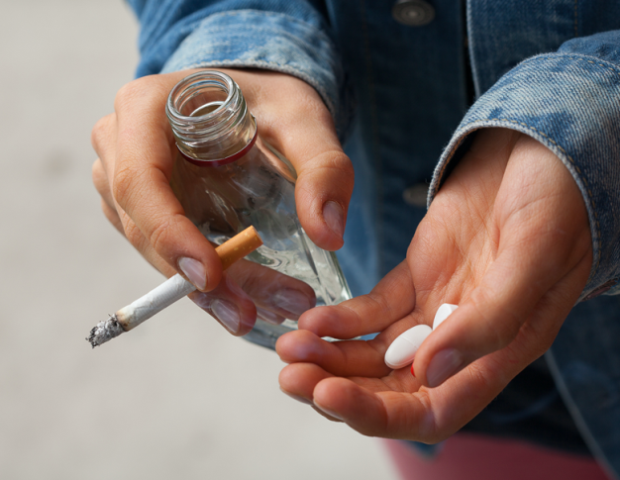
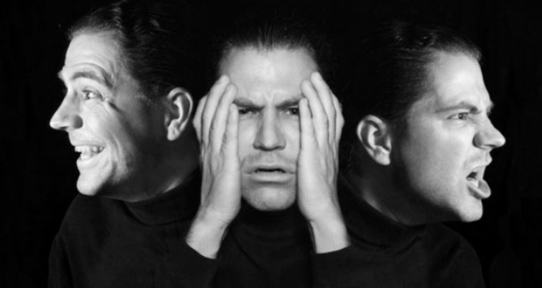
Bireysel Nedenler…
c) Bireysel Nedenler;
Çocuklukta ihmal ya da istismara maruz kalmak,
Psikolojik/ kişisel bozukluklar,
Alkol/ madde kötüye kullanım,
Geçmişte şiddete başvurma öyküsünün bulunması vb. unsurlar şiddetin bireysel sebepleri arasında yer alır.

Slide 9
Şiddetin Türleri Nelerdir?
Fiziksel
Şiddet
Psikolojik
Şiddet
Fiziksel şiddet; itmek, tokat atmak, ısırmak, boğmaya çalışmak, tekmelemek, yumruklamak, eşya fırlatmak, fiziksel kuvvet kullanarak evden çıkmasına veya eve girmesine engel olmak, bıçak veya silah gibi aletlerle tehdit etmek, işkence yapmak gibi fiziksel gücün kullanıldığı durumları kapsamaktadır.
Duygusal şiddet, duyguların ve duygusal gereksinimlerin; zorlamak, aşağılamak, cezalandırmak, öfke, gerginlik boşaltmak amacıyla karşı tarafa yaptırım ve tehdit aracı olarak kullanılmasıdır. Aile bireylerinin sürekli aşağılanması, görüşmenin denetlenmesi ve engellenmesi, evden kovulma veya evden ayrılmakla tehdit edilmesi vb. davranışlar psikolojik şiddet olarak sıralanabilir.

Slide 10
Şiddetin Türleri Nelerdir?
Cinsel
Şiddet
Ekonomik
Şiddet
Cinsellik içeren ve istenmeyen tüm sözel ya da fiziksel davranışları kapsar. İstenmeyen dokunma, bakış ve mimikler; telefon, e-posta veya benzeri iletişim araçları kullanılarak cinsel içerikli mesajlar veya talepler iletmek; istenmeyen cinsel içerikli şakalar; cinsel ilişki ısrarı gibi davranışların hepsi cinsel şiddettir.
Kişinin ekonomik kaynaklarını ve parasını kadın üzerinde bir tehdit ve kontrol aracı olarak kullanması, kadının ekonomik olarak mağdur edilmesidir. Kadının çalışmasına engel olmak, ailenin ihtiyaçlarını karşılamamak, eşine ve çocuklarına kısıtlı harçlık vermek, kadının gelirini harcamak ve evi terk edip evin ihtiyaçları ile hiç ilgilenmemek vb. davranışlar ekonomik şiddet örneğidir.

Slide 11
Şiddetin Türleri Nelerdir?
Dijital
(Siber)
Şiddet
Israrlı
Takip
Sosyal medyada bir kişi hakkında yalan yanlış konuşmak, bir kişinin utanç verici fotoğraflarını paylaşmak, rahatsız edici mesajlar göndermek, tehdit etmek, sahte hesaplar üzerinden rahatsız edici yorumlar yapmak siber (dijital) şiddettir.
Kadının kendisini güvende hissetmesini engelleyen, şiddete uğrama korkusuna ve endişeye yol açan, kasıtlı bir biçimde tekrarlanan, tehditkâr tutum ve davranışlardır. Takip etmek, yoluna çıkmak, korkutmak, telefonla veya teknolojik araçlarla rahatsız etmek, kadının evine ya da işyerine gizlice girmek, huzursuz etmek, “rahat bırak” uyarılarına aldırmadan ısrarla peşinden gitmek vb. davranışlardır.

Slide 13
Yapılan Araştırma Sonuçlarına Göre….
Takip

Slide 16
KADINA VE ÇOCUĞA YÖNELİK ŞİDDETİN SONUÇLARI
Kadınların ve çocukların maruz kaldıkları şiddet nedeniyle sağlık problemleri oluşur. Örneğin; vücut yaralanmaları ve ağrılar, vücutta morluklar ve iyileşmesi zor kırıklar, felç, beyin kanaması, kalp krizi, migren, yüksek tansiyon, ülser ve mide rahatsızlıkları, diş ve deri problemleri, sakatlık vb. olabilir. Şiddete maruz kalan kadınların sağlık sorunları yaşama olasılıkları en az 2 kat artar.
Toplumsal çöküş gerçekleşir ve toplumun psikolojisi olumsuz etkilenir. Şiddete uğrayan veya tanık olan bireylerde stres bozukluğu, depresyon, yeme bozukluğu, uyku bozukluğu, kişilik bozukluğu vb. rahatsızlıklar görülebilir.
Şiddet mağduru bireyler bu durumdan kurtulmak için yaşamına son verebilir veya kendisine şiddet uygulayan kişiye zarar verebilirler.

Slide 17
KADINA VE ÇOCUĞA YÖNELİK ŞİDDETİN SONUÇLARI
Şiddet gören kadın, şiddet karşısında utanma, suçluluk, değersizlik, yalnızlık, başarısızlık ve yetersizlik hisseder. Özgüven kaybı yaşar, kendini değersiz ve işe yaramaz görmeye başlar. Kişisel sınırlarını çizemez; kendini, haklarını korumayı unutur; karar almakta güçlük çeker. Sürekli korku ve kaygı içinde yaşar. Her yaptığının hatalı olduğunu düşünerek sürekli kendini suçlar.
Şiddet gören kadının sosyal ilişkileri bozulur. Sağlık ve eğitim hizmetlerine erişimi, toplumsal, siyasal ve ekonomik yaşama katılımı azalır. İşi varsa işini kaybetme ya da verimsizlik nedeniyle işinde gelişememe gibi sorunlar görülebilir. Kadına yönelik şiddet, bu yönüyle toplumsal ve ekonomik kalkınmanın da önünde engeldir.

Slide 18
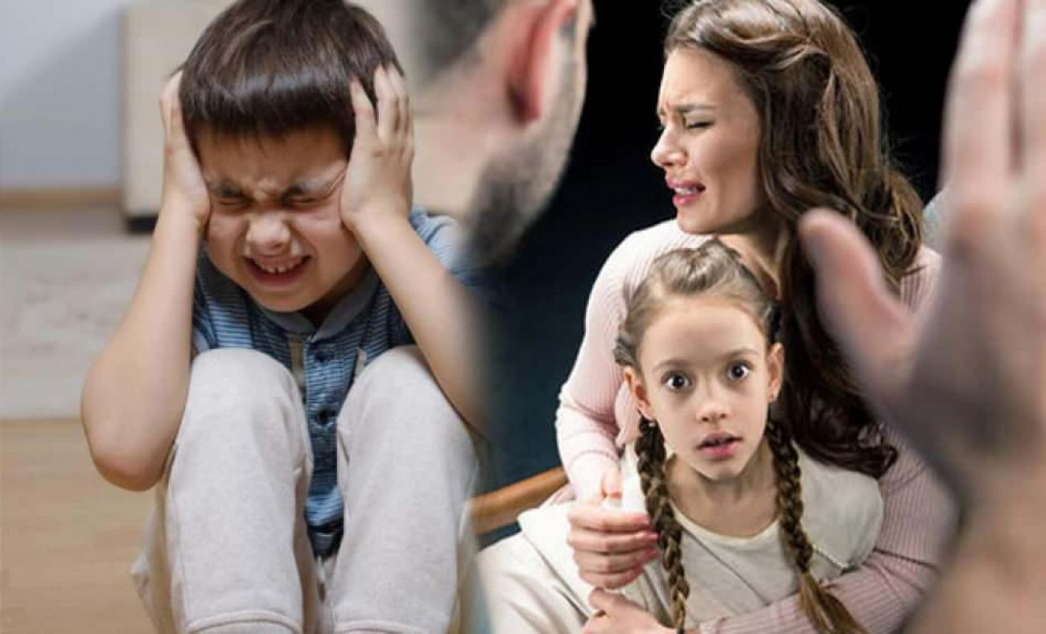
KADINA VE ÇOCUĞA YÖNELİK ŞİDDETİN SONUÇLARI
Şiddete tanık olan veya şiddet gören çocuklarda, travma sonrası stres bozukluğu; depresyon; yeme, uyku ve davranış bozuklukları; altına kaçırma, öfke kontrolünde zayıflık; okulda başarısızlık, öğrenme güçlüğü; arkadaşlarla ilişkilerde sorunlar ve şiddet davranışlarında artış görülebilir.
Ayrıca şiddete engel olamamak, ailesini ve sevdiklerini koruyamamış olmak da çocuklarda suçluluk ve yetersizlik duygusuna yol açabilir.

Slide 19
Şiddeti Önlemek İçin Neler Yapılabilir?
En önemli çözüm, hukuki düzenlemelerle kadına, çocuğa, yaşlıya, hayvana şiddete gereken cezaları hafifletici sebepleri işletmeden, affı olmadan verilmesini sağlamak olmalıdır.
Aileler, kızlarına güvenmeli ve arkasında olduğunu hissettirmelidir.
Erken yaşlardan itibaren çocuklara tüm canlılara karşı sevgi ve merhamet duygusunu aşılanmalı ve anne babalar bu anlamda çocuklarına olumlu rol model olmalıdır.
Şiddet ve taciz mağduru kadın ve çocuklar için mutlaka destek grupları oluşturulmalı ve bu kişiler bu gruplara yönlendirilmeli.
Ülkenin eğitim seviyesi yükseltilmeli ve daha çok kız öğrenci eğitime kazandırılmalıdır. Eğitimli bireyler, toplumsal şiddet sorununun çözümünde en önemli unsurdur.

Slide 20
KADINLARDA…

Slide 21
Şiddeti Önlemek İçin Neler Yapılabilir?
Şiddet ve taciz mağduru kadın ve çocuklar için mutlaka destek grupları oluşturulmalı ve bu kişiler bu gruplara yönlendirilmelidir.
Kadına yönelik şiddeti önlemek ve gereken toplumsal dönüşümü sağlamak için, kadın ve erkeğin ayrıştırıldığı, kadınlığın aşağılandığı söylemlerden vazgeçilmelidir.
Hiçbir şiddet olayını normalleştirmemek veya üstünü örtmeye çalışmamak oldukça önemlidir.
Şiddetin önlenebilmesi için toplum, şiddetin olumsuz sonuçlarıyla ilgili bilgilendirilmeli ve şiddete meyilli insanlara öfke kontrolü eğitimi verilmelidir.
Çocuk gelinler kız çocuklarına yönelik ağır bir şiddettir. Erken yaşta zorla evlilikler mutlaka önlenmelidir.

Slide 22
Şiddete maruz kaldığınızda veya tanık olduğunuzda başvurabileceğiniz kuruluşlar;
Polis merkezleri,
Jandarma karakolları,
Sağlık kuruluşları,
Cumhuriyet savcılığı,
İl ve ilçe sosyal hizmetler
müdürlükleri,
Alo 183 (Aile, Kadın, Çocuk ve
Özürlü Sosyal Hizmet Danışma
Hattı),
Belediyelerin Kadın Danışma
Merkezleri.

Slide 23
KAYNAKÇA
‘’ Kadına Yönelik Şiddet Nedir? ’’, https://egitimsen.org.tr/konu/kadin/kadinborsur/.
‘’Kadına Yönelik Şiddetin Nedenleri’’, https://www.edremit.bel.tr/susamam/kadina-yonelik-siddetin-nedenleri.
‘’Şiddet türleri’’, https://www.tavsiyeediyorum.com/makale_8393.htm.
‘’Kadına yönelik şiddet ve psikolojik sonuçları’’, https://www.hurriyet.com.tr/aile/yazarlar/inci-tebis-picard/kadina-yonelik-siddet-ve-psikolojik-sonuclari-424949.
Sargın, A. 2012. Kadına Yönelik Şiddet ile Mücadele ve Şiddete Uğrayan Kadınlara Destek Mekanizmaları, www.gapcatom.org/.
‘’Kadınları Şiddetten Korumak İçin Neler Yapılmalı’’, https://hthayat.haberturk.com/yasam/guncel/haber/1033909-kadinlari-siddetten-korumak-icin-neler-yapilmali.
‘’TBMM'ye sunulan Hacettepe araştırması: 10 kadından 4'ü şiddete maruz kalıyor’’, https://www.bbc.com/turkce/haberler-turkiye-56927855.
"2018’de Destek Verdiğimiz 231 Kadına Fiziksel Şiddet Uygulandı“, https://m.bianet.org/bianet/kadin/207339-2018-de-destek-verdigimiz-231-kadina-fiziksel-siddet-uygulandi.
‘’Kadına Yönelik Şiddetin Nedenleri’’, https://www.medistate.com.tr/saglik-rehberi/kadina-yonelik-siddetin-nedenleri.

